Slide 1





CHÀO MỪNG CÁC EM ĐẾN VỚI TIẾT
TIẾNG VIỆT LỚP 1

Slide 2
TRÒ CHƠI
BÔNG HOA KỲ DIỆU

Slide 3



con bướm
nườm nượp
giàn mướp
bươm bướm
vàng ươm

Slide 4
Bài 73: ươn ương

Slide 5
Tiết 1

Slide 6
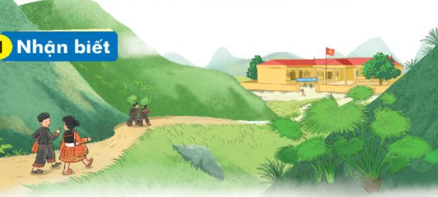
1
Nhận biết
ương
Đường tới trường lượn theo sườn đồi.
ương
ươn

Slide 7
Đọc
2
ươn
ương
l
ươn
ươn
lượn
lươn
rướn
sườn
vượn
hướng
phượng
sương
tưởng
khu vườn
hạt sương
con đường

Slide 8
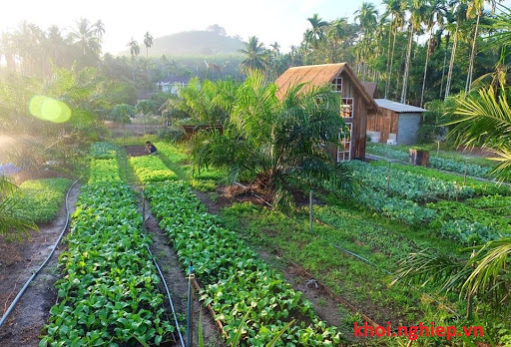
ươn
khu vườn

Slide 9

hạt sương
ương

Slide 10
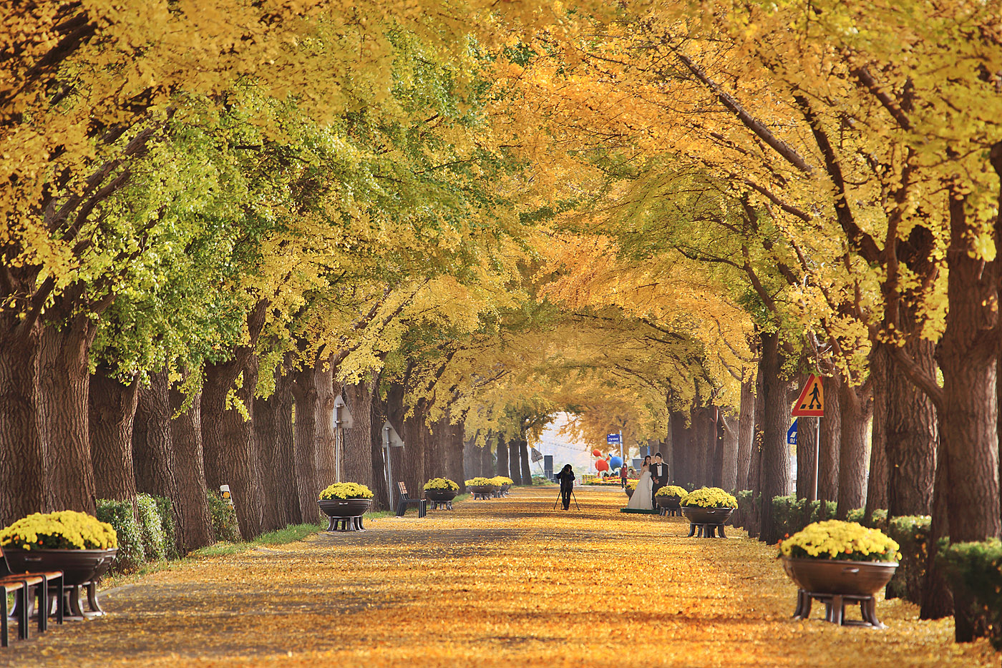
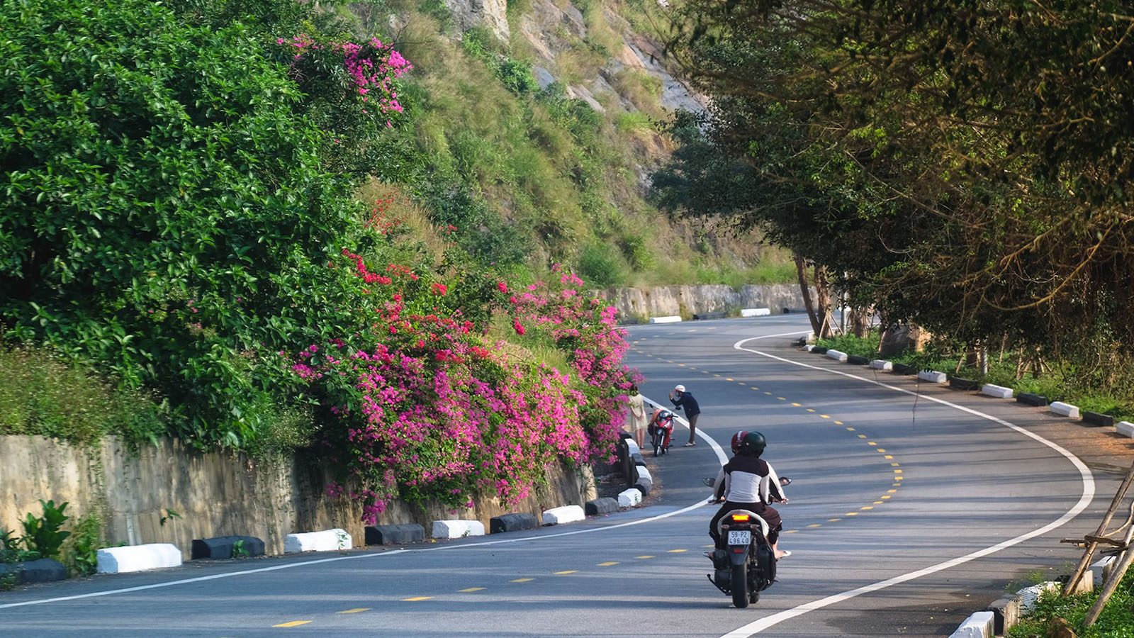
ương
con đường

Slide 11
Viết bảng con

Slide 12
Tiết 2

Slide 13
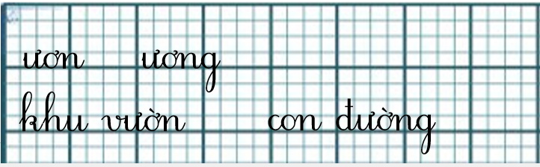
Tô và viết

Slide 14
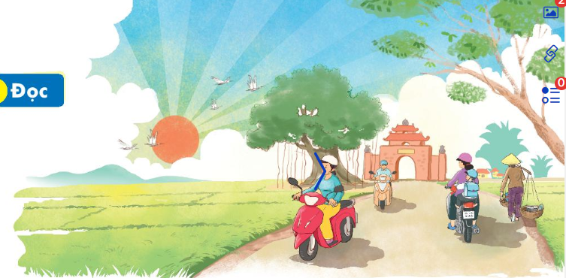


4
Đọc
Buổi sáng, tiếng gà gọi mặt trời thức dậy. Bầu trời phía đông ửng hồng. Nắng xua tan màn sương. Cây lá bừng tỉnh sau một giấc ngủ dài, vươn mình đón những tia nắng đầu tiên của ngày mới. Làng quê rộn ràng những âm thanh của cuộc sống. Em tới lớp. Mẹ đi làm.

Slide 15


4
Đọc
Buổi sáng, tiếng gà có lợi ích gì?
Buổi sáng em đi đâu, mẹ đi đâu?
Đoạn văn chia mấy câu.
Buổi sáng, tiếng gà gọi mọi người thức dậy. Bầu trời phía đông ửng hồng. Nắng xua tan màn sương. Cây lá bừng tỉnh sau một giấc ngủ dài, vươn mình đón những tia nắng đầu tiên của ngày mới. Làng quê rộn ràng những âm thanh của cuộc sống. Em tới lớp. Mẹ đi làm.

Slide 16
Luyện đọc nhóm 5

Slide 17
Giải lao

Slide 18
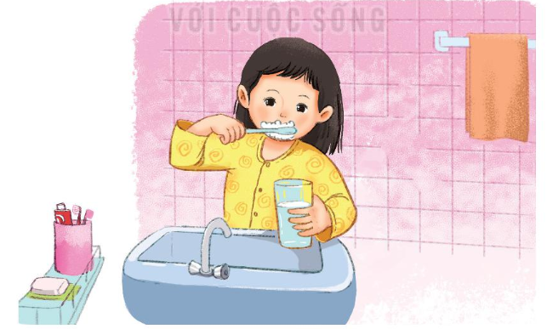
Buổi sáng của em
5
Nói

